Slide 1
Лекция 4. Исключения, модульное тестирование.
Программирование на платформе .NET
Notes:
Лекция 4. Исключения, модульное тестирование.

Slide 2
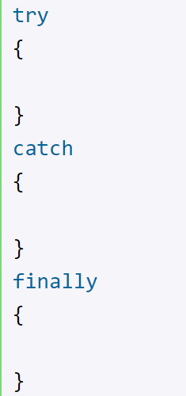

Исключения
Иногда при выполнении программы возникают ошибки, которые трудно предусмотреть или предвидеть, а иногда и вовсе невозможно. Например, при передачи файла по сети может неожиданно оборваться сетевое подключение. такие ситуации называются исключениями. Язык C# предоставляет разработчикам возможности для обработки таких ситуаций. Для этого в C# предназначена конструкция try...catch...finally.
Notes:
Иногда при выполнении программы возникают ошибки, которые трудно предусмотреть или предвидеть, а иногда и вовсе невозможно. Например, при передачи файла по сети может неожиданно оборваться сетевое подключение. такие ситуации называются исключениями. Язык C# предоставляет разработчикам возможности для обработки таких ситуаций. Для этого в C# предназначена конструкция try...catch...finally.

Slide 3
Исключения
При использовании блока try...catch..finally вначале выполняются все инструкции в блоке try. Если в этом блоке не возникло исключений, то после его выполнения начинает выполняться блок finally. И затем конструкция try..catch..finally завершает свою работу.
Если же в блоке try вдруг возникает исключение, то обычный порядок выполнения останавливается, и среда CLR начинает искать блок catch, который может обработать данное исключение. Если нужный блок catch найден, то он выполняется, и после его завершения выполняется блок finally.
Если нужный блок catch не найден, то при возникновении исключения программа аварийно завершает свое выполнение.
Notes:
При использовании блока try...catch..finally вначале выполняются все инструкции в блоке try. Если в этом блоке не возникло исключений, то после его выполнения начинает выполняться блок finally. И затем конструкция try..catch..finally завершает свою работу.
Если же в блоке try вдруг возникает исключение, то обычный порядок выполнения останавливается, и среда CLR начинает искать блок catch, который может обработать данное исключение. Если нужный блок catch найден, то он выполняется, и после его завершения выполняется блок finally.
Если нужный блок catch не найден, то при возникновении исключения программа аварийно завершает свое выполнение.

Slide 4
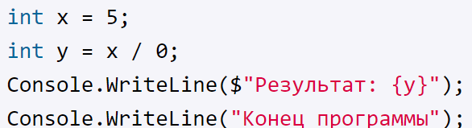
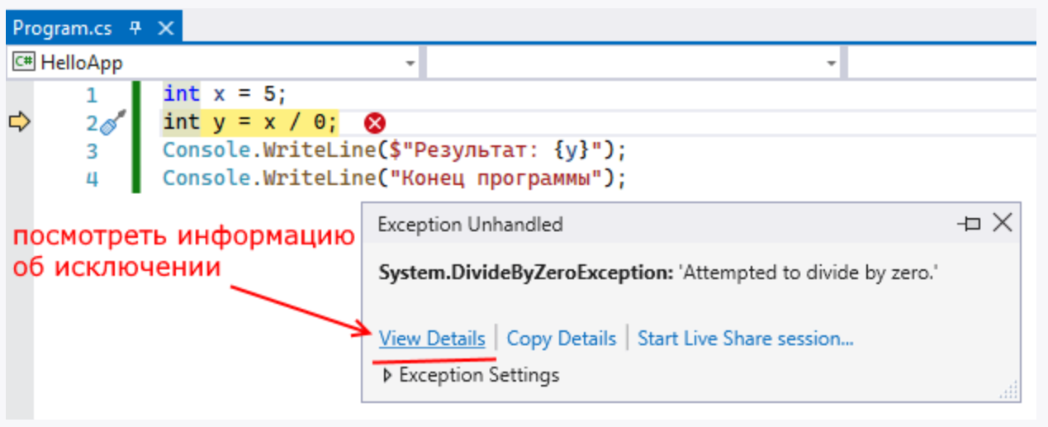
Исключения
Рассмотрим следующий пример:
В данном случае происходит деление числа на 0, что приведет к генерации исключения. И при запуске приложения в режиме отладки мы увидим в Visual Studio окошко, которое информирует об исключении:
Notes:
Рассмотрим следующий пример:
В данном случае происходит деление числа на 0, что приведет к генерации исключения. И при запуске приложения в режиме отладки мы увидим в Visual Studio окошко, которое информирует об исключении:

Slide 5
Исключения
В этом окошке мы видим, что возникло исключение, которое представляет тип System.DivideByZeroException, то есть попытка деления на ноль. С помощью пункта View Details можно посмотреть более детальную информацию об исключении.
И в этом случае единственное, что нам остается, это завершить выполнение программы.
Чтобы избежать подобного аварийного завершения программы, следует использовать для обработки исключений конструкцию try...catch...finally. Так, перепишем пример следующим образом:
Notes:
В этом окошке мы видим, что возникло исключение, которое представляет тип System.DivideByZeroException, то есть попытка деления на ноль. С помощью пункта View Details можно посмотреть более детальную информацию об исключении.
И в этом случае единственное, что нам остается, это завершить выполнение программы.
Чтобы избежать подобного аварийного завершения программы, следует использовать для обработки исключений конструкцию try...catch...finally. Так, перепишем пример следующим образом:

Slide 6
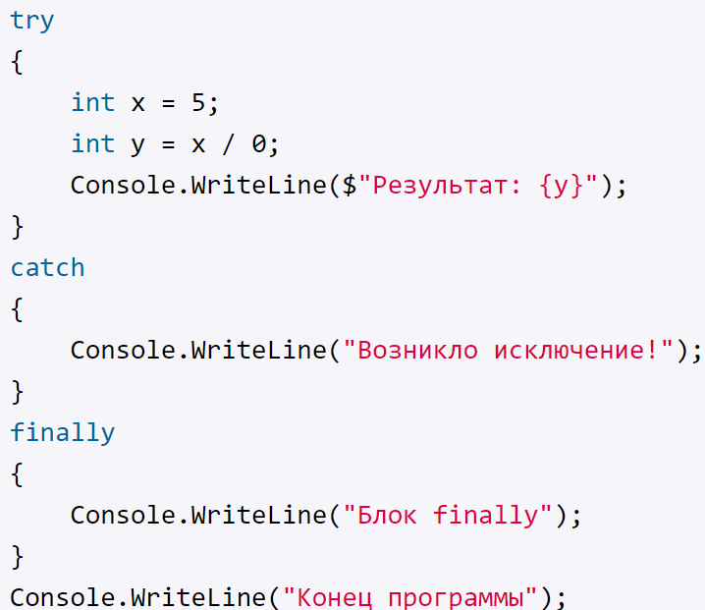

Исключения
В данном случае у нас опять же возникнет исключение в блоке try, так как мы пытаемся разделить на ноль. И дойдя до строки
выполнение программы остановится. CLR найдет блок catch и передаст управление этому блоку.
После блока catch будет выполняться блок finally.
Notes:
В данном случае у нас опять же возникнет исключение в блоке try, так как мы пытаемся разделить на ноль. И дойдя до строки
выполнение программы остановится. CLR найдет блок catch и передаст управление этому блоку.
После блока catch будет выполняться блок finally.

Slide 7
Исключения
Таким образом, программа по-прежнему не будет выполнять деление на ноль и соответственно не будет выводить результат этого деления, но теперь она не будет аварийно завершаться, а исключение будет обрабатываться в блоке catch.
Следует отметить, что в этой конструкции обязателен блок try. При наличии блока catch мы можем опустить блок finally.
И, наоборот, при наличии блока finally мы можем опустить блок catch и не обрабатывать исключение.
Однако, хотя с точки зрения синтаксиса C# такая конструкция вполне корректна, тем не менее, поскольку CLR не сможет найти нужный блок catch, то исключение не будет обработано, и программа аварийно завершится.
Notes:
Таким образом, программа по-прежнему не будет выполнять деление на ноль и соответственно не будет выводить результат этого деления, но теперь она не будет аварийно завершаться, а исключение будет обрабатываться в блоке catch.
Следует отметить, что в этой конструкции обязателен блок try. При наличии блока catch мы можем опустить блок finally.
И, наоборот, при наличии блока finally мы можем опустить блок catch и не обрабатывать исключение.
Однако, хотя с точки зрения синтаксиса C# такая конструкция вполне корректна, тем не менее, поскольку CLR не сможет найти нужный блок catch, то исключение не будет обработано, и программа аварийно завершится.

Slide 8
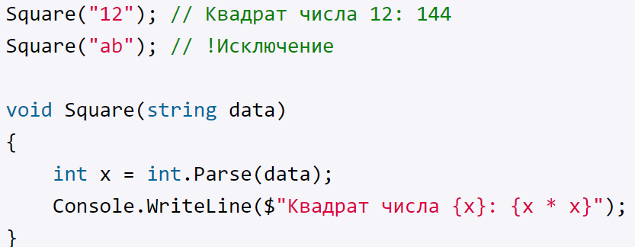
Исключения
Обработка исключений и условные конструкции
Ряд исключительных ситуаций может быть предвиден разработчиком. Например, пусть в программе есть метод, который принимает строку, конвертирует ее в число и вычисляет квадрат этого числа:
Notes:
Обработка исключений и условные конструкции
Ряд исключительных ситуаций может быть предвиден разработчиком. Например, пусть в программе есть метод, который принимает строку, конвертирует ее в число и вычисляет квадрат этого числа:

Slide 9
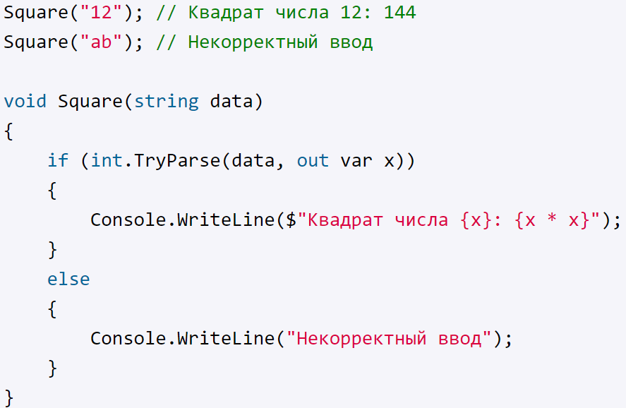
Исключения
Если пользователь передаст в метод не число, а строку, которая содежит нецифровые символы, то программа выпадет в ошибку. С одной стороны, здесь как раз та ситуация, когда можно применить блок try..catch, чтобы обработать возможную ошибку. Однако гораздо оптимальнее было бы проверить допустимость преобразования:
Notes:
Если пользователь передаст в метод не число, а строку, которая содежит нецифровые символы, то программа выпадет в ошибку. С одной стороны, здесь как раз та ситуация, когда можно применить блок try..catch, чтобы обработать возможную ошибку. Однако гораздо оптимальнее было бы проверить допустимость преобразования:

Slide 10
Исключения
Метод int.TryParse() возвращает true, если преобразование можно осуществить, и false - если нельзя. При допустимости преобразования переменная x будет содержать введенное число. Так, не используя try...catch можно обработать возможную исключительную ситуацию.
С точки зрения производительности использование блоков try..catch более накладно, чем применение условных конструкций. Поэтому по возможности вместо try..catch лучше использовать условные конструкции на проверку исключительных ситуаций.
Notes:
Метод int.TryParse() возвращает true, если преобразование можно осуществить, и false - если нельзя. При допустимости преобразования переменная x будет содержать введенное число. Так, не используя try...catch можно обработать возможную исключительную ситуацию.
С точки зрения производительности использование блоков try..catch более накладно, чем применение условных конструкций. Поэтому по возможности вместо try..catch лучше использовать условные конструкции на проверку исключительных ситуаций.

Slide 11
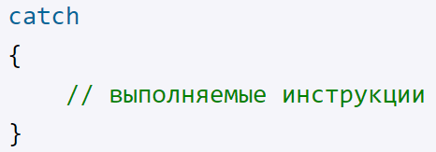
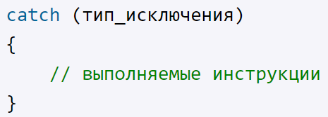
Исключения
Определение блока catch
За обработку исключения отвечает блок catch, который может иметь следующие формы:
Обрабатывает любое исключение, которое возникло в блоке try. Выше уже был продемонстрирован пример подобного блока.
Notes:
Определение блока catch
За обработку исключения отвечает блок catch, который может иметь следующие формы:
Обрабатывает любое исключение, которое возникло в блоке try. Выше уже был продемонстрирован пример подобного блока.

Slide 12
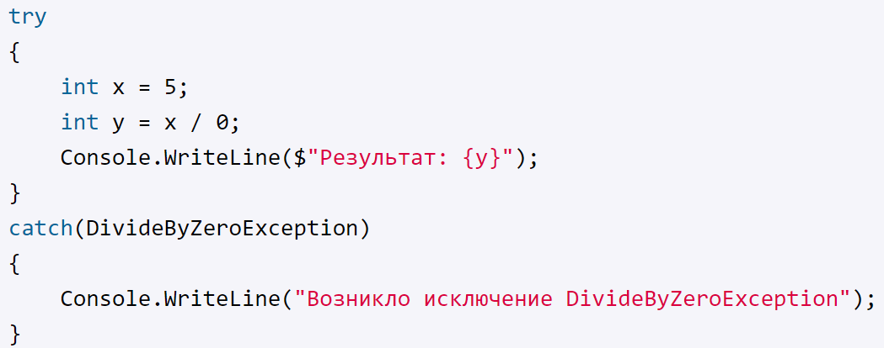
Исключения
Обрабатывает только те исключения, которые соответствуют типу, указаному в скобках после оператора catch.
Например, обработаем только исключения типа DivideByZeroException:
Notes:
Обрабатывает только те исключения, которые соответствуют типу, указаному в скобках после оператора catch.
Например, обработаем только исключения типа DivideByZeroException:

Slide 13
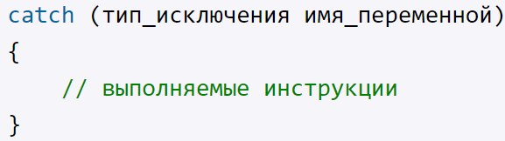
Исключения
Однако если в блоке try возникнут исключения каких-то других типов, отличных от DivideByZeroException, то они не будут обработаны.
Notes:
Однако если в блоке try возникнут исключения каких-то других типов, отличных от DivideByZeroException, то они не будут обработаны.

Slide 14
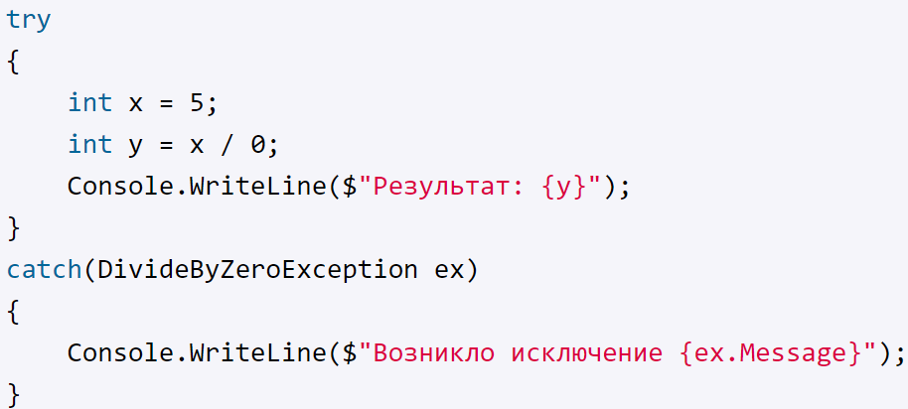
Исключения
Обрабатывает только те исключения, которые соответствуют типу, указаному в скобках после оператора catch. А вся информация об исключении помещается в переменную данного типа. Например:
Notes:
Обрабатывает только те исключения, которые соответствуют типу, указаному в скобках после оператора catch. А вся информация об исключении помещается в переменную данного типа. Например:

Slide 15
Исключения
Фактически этот случай аналогичен предыдущему за тем исключением, что здесь используется переменная. В данном случае в переменную ex, которая представляет тип DivideByZeroException, помещается информация о возникшем исключени. И с помощью свойства Message мы можем получить сообщение об ошибке.
Если нам не нужна информация об исключении, то переменную можно не использовать как в предыдущем случае.
Notes:
Фактически этот случай аналогичен предыдущему за тем исключением, что здесь используется переменная. В данном случае в переменную ex, которая представляет тип DivideByZeroException, помещается информация о возникшем исключени. И с помощью свойства Message мы можем получить сообщение об ошибке.
Если нам не нужна информация об исключении, то переменную можно не использовать как в предыдущем случае.

Slide 16
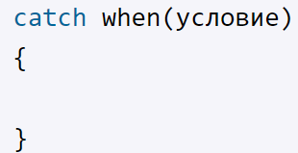
Исключения
Фильтры исключений
Фильтры исключений позволяют обрабатывать исключения в зависимости от определенных условий. Для их применения после выражения catch идет выражение when, после которого в скобках указывается условие:
Notes:
Фильтры исключений
Фильтры исключений позволяют обрабатывать исключения в зависимости от определенных условий. Для их применения после выражения catch идет выражение when, после которого в скобках указывается условие:

Slide 17
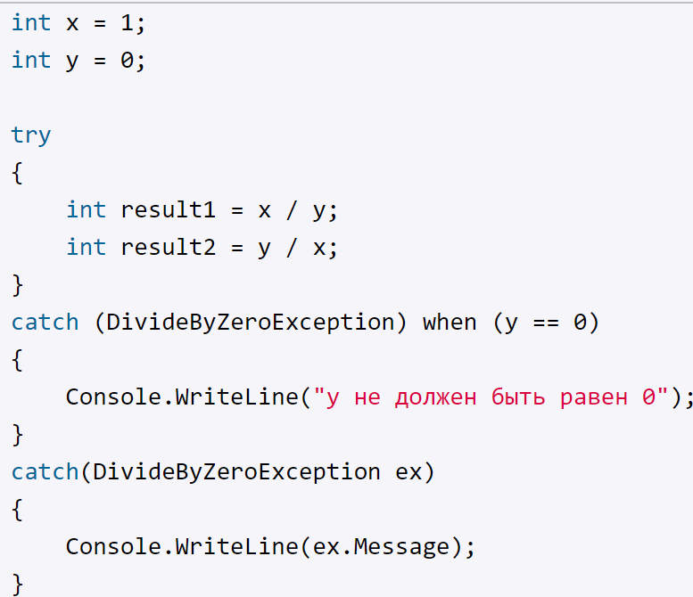
Исключения
В этом случае обработка исключения в блоке catch производится только в том случае, если условие в выражении when истинно. Например:
В данном случае будет выброшено исключение, так как y=0. Здесь два блока catch, и оба они обрабатывают исключения типа DivideByZeroException, то есть по сути все исключения, генерируемые при делении на ноль. Но поскольку для первого блока указано условие y == 0, то именно этот блок будет обрабатывать данное исключение - условие, указанное после оператора when возвращает true.
Notes:
В этом случае обработка исключения в блоке catch производится только в том случае, если условие в выражении when истинно. Например:
В данном случае будет выброшено исключение, так как y=0. Здесь два блока catch, и оба они обрабатывают исключения типа DivideByZeroException, то есть по сути все исключения, генерируемые при делении на ноль. Но поскольку для первого блока указано условие y == 0, то именно этот блок будет обрабатывать данное исключение - условие, указанное после оператора when возвращает true.

Slide 18
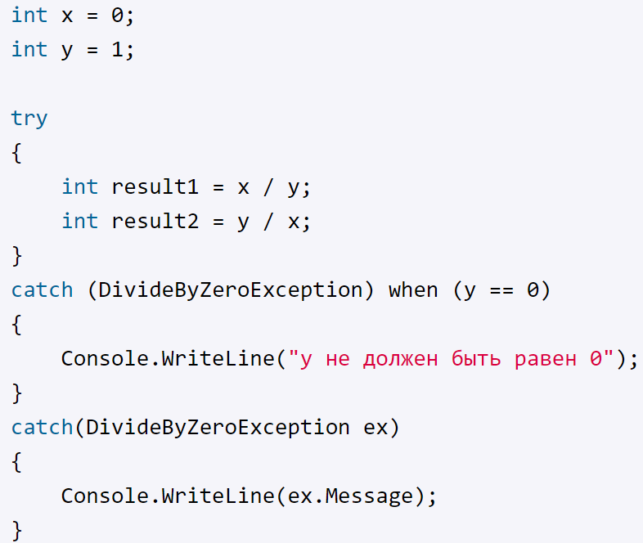
Исключения
Противоположная ситуация:
В данном случае будет выброшено исключение, так как x=0. Условие первого блока catch - y == 0 теперь возвращает false. Поэтому CLR будет дальше искать соответствующие блоки catch далее и для обработки исключения выберет второй блок catch. В итоге если мы уберем второй блок catch, то исключение вообще не будет обрабатываться.
Notes:
Противоположная ситуация:
В данном случае будет выброшено исключение, так как x=0. Условие первого блока catch - y == 0 теперь возвращает false. Поэтому CLR будет дальше искать соответствующие блоки catch далее и для обработки исключения выберет второй блок catch. В итоге если мы уберем второй блок catch, то исключение вообще не будет обрабатываться.

Slide 19
Исключения
Типы исключений. Класс Exception
Базовым для всех типов исключений является тип Exception. Этот тип определяет ряд свойств, с помощью которых можно получить информацию об исключении.
InnerException: хранит информацию об исключении, которое послужило причиной текущего исключения
Message: хранит сообщение об исключении, текст ошибки
Source: хранит имя объекта или сборки, которое вызвало исключение
StackTrace: возвращает строковое представление стека вызывов, которые привели к возникновению исключения
TargetSite: возвращает метод, в котором и было вызвано исключение
Notes:
Типы исключений. Класс Exception
Базовым для всех типов исключений является тип Exception. Этот тип определяет ряд свойств, с помощью которых можно получить информацию об исключении.
InnerException: хранит информацию об исключении, которое послужило причиной текущего исключения
Message: хранит сообщение об исключении, текст ошибки
Source: хранит имя объекта или сборки, которое вызвало исключение
StackTrace: возвращает строковое представление стека вызывов, которые привели к возникновению исключения
TargetSite: возвращает метод, в котором и было вызвано исключение

Slide 20
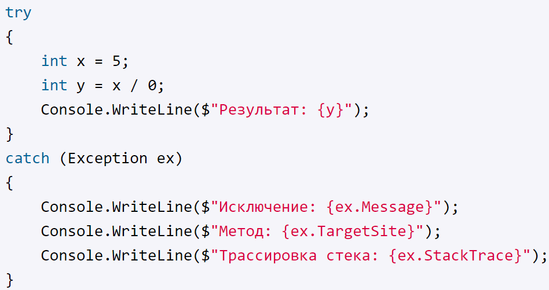
Исключения
Например, обработаем исключения типа Exception:
Однако так как тип Exception является базовым типом для всех исключений, то выражение catch (Exception ex) будет обрабатывать все исключения, которые могут возникнуть.
Notes:
Например, обработаем исключения типа Exception:
Однако так как тип Exception является базовым типом для всех исключений, то выражение catch (Exception ex) будет обрабатывать все исключения, которые могут возникнуть.

Slide 21
Исключения
Но также есть более специализированные типы исключений, которые предназначены для обработки каких-то определенных видов исключений. Их довольно много, я приведу лишь некоторые:
DivideByZeroException: представляет исключение, которое генерируется при делении на ноль
ArgumentOutOfRangeException: генерируется, если значение аргумента находится вне диапазона допустимых значений
ArgumentException: генерируется, если в метод для параметра передается некорректное значение
IndexOutOfRangeException: генерируется, если индекс элемента массива или коллекции находится вне диапазона допустимых значений
InvalidCastException: генерируется при попытке произвести недопустимые преобразования типов
NullReferenceException: генерируется при попытке обращения к объекту, который равен null (то есть по сути неопределен)
Notes:
Но также есть более специализированные типы исключений, которые предназначены для обработки каких-то определенных видов исключений. Их довольно много, я приведу лишь некоторые:
DivideByZeroException: представляет исключение, которое генерируется при делении на ноль
ArgumentOutOfRangeException: генерируется, если значение аргумента находится вне диапазона допустимых значений
ArgumentException: генерируется, если в метод для параметра передается некорректное значение
IndexOutOfRangeException: генерируется, если индекс элемента массива или коллекции находится вне диапазона допустимых значений
InvalidCastException: генерируется при попытке произвести недопустимые преобразования типов
NullReferenceException: генерируется при попытке обращения к объекту, который равен null (то есть по сути неопределен)

Slide 22
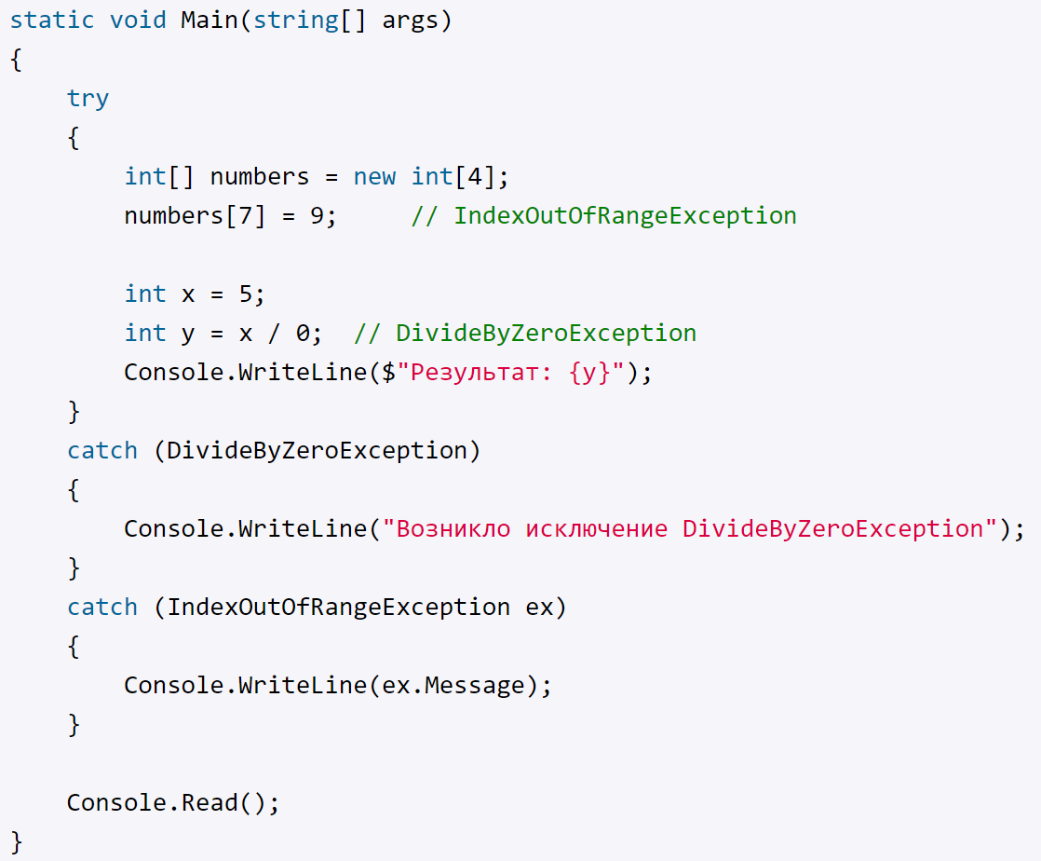
Исключения
И при необходимости мы можем разграничить обработку различных типов исключений, включив дополнительные блоки catch:
В данном случае блоки catch обрабатывают исключения типов IndexOutOfRangeException и DivideByZeroException. Когда в блоке try возникнет исключение, то CLR будет искать нужный блок catch для обработки исключения.
Notes:
И при необходимости мы можем разграничить обработку различных типов исключений, включив дополнительные блоки catch:
В данном случае блоки catch обрабатывают исключения типов IndexOutOfRangeException и DivideByZeroException. Когда в блоке try возникнет исключение, то CLR будет искать нужный блок catch для обработки исключения.

Slide 23

Исключения
Так, в данном случае на строке
происходит обращение к 7-му элементу массива. Однако поскольку в массиве только 4 элемента, то мы получим исключение типа IndexOutOfRangeException. CLR найдет блок catch, который обрабатывает данное исключение, и передаст ему управление.
Notes:
Так, в данном случае на строке
происходит обращение к 7-му элементу массива. Однако поскольку в массиве только 4 элемента, то мы получим исключение типа IndexOutOfRangeException. CLR найдет блок catch, который обрабатывает данное исключение, и передаст ему управление.

Slide 24
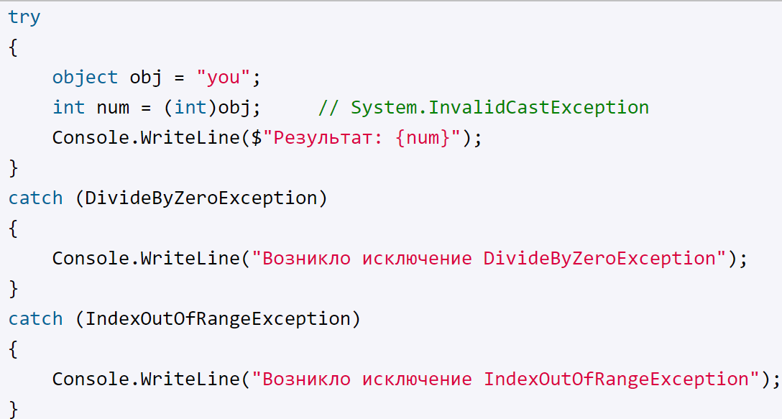
Исключения
Следует отметить, что в данном случае в блоке try есть ситуация для генерации второго исключения - деление на ноль. Однако поскольку после генерации IndexOutOfRangeException управление переходит в соответствующий блок catch, то деление на ноль int y = x / 0 в принципе не будет выполняться, поэтому исключение типа DivideByZeroException никогда не будет сгенерировано. Однако рассмотрим другую ситуацию:
Notes:
Следует отметить, что в данном случае в блоке try есть ситуация для генерации второго исключения - деление на ноль. Однако поскольку после генерации IndexOutOfRangeException управление переходит в соответствующий блок catch, то деление на ноль int y = x / 0 в принципе не будет выполняться, поэтому исключение типа DivideByZeroException никогда не будет сгенерировано. Однако рассмотрим другую ситуацию:

Slide 25
Исключения
В данном случае в блоке try генерируется исключение типа InvalidCastException, однако соответствующего блока catch для обработки данного исключения нет. Поэтому программа аварийно завершит свое выполнение.
Мы также можем определить для InvalidCastException свой блок catch, однако суть в том, что теоретически в коде могут быть сгенерированы самые разные типы исключений. А определять для всех типов исключений блоки catch, если обработка исключений однотипна, не имеет смысла. И в этом случае мы можем определить блок catch для базового типа Exception:
Notes:
В данном случае в блоке try генерируется исключение типа InvalidCastException, однако соответствующего блока catch для обработки данного исключения нет. Поэтому программа аварийно завершит свое выполнение.
Мы также можем определить для InvalidCastException свой блок catch, однако суть в том, что теоретически в коде могут быть сгенерированы самые разные типы исключений. А определять для всех типов исключений блоки catch, если обработка исключений однотипна, не имеет смысла. И в этом случае мы можем определить блок catch для базового типа Exception:

Slide 26
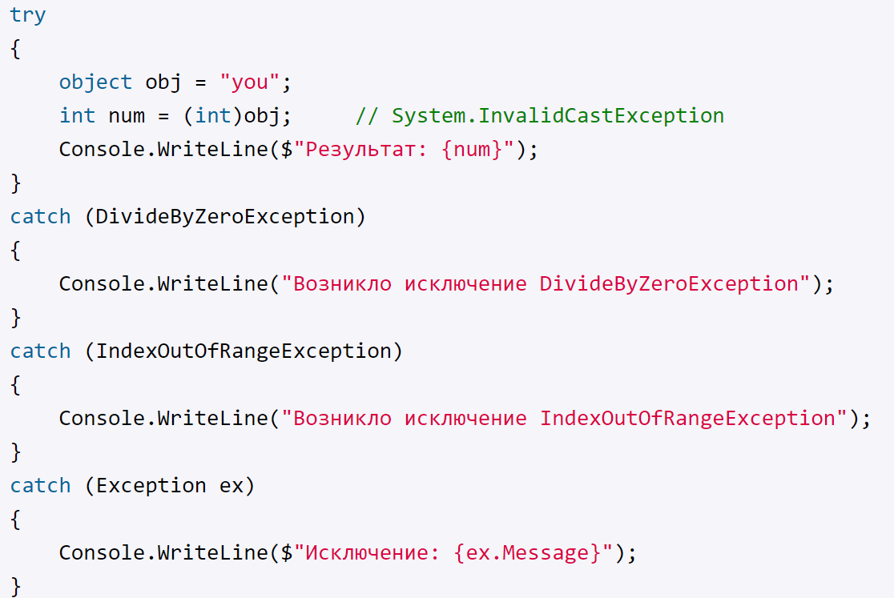
Исключения

Slide 27
Исключения
И в данном случае блок catch (Exception ex){} будет обрабатывать все исключения кроме DivideByZeroException и IndexOutOfRangeException. При этом блоки catch для более общих, более базовых исключений следует помещать в конце - после блоков catch для более конкретный, специализированных типов. Так как CLR выбирает для обработки исключения первый блок catch, который соответствует типу сгенерированного исключения. Поэтому в данном случае сначала обрабатывается исключение DivideByZeroException и IndexOutOfRangeException, и только потом Exception (так как DivideByZeroException и IndexOutOfRangeException наследуется от класса Exception).
Notes:
И в данном случае блок catch (Exception ex){} будет обрабатывать все исключения кроме DivideByZeroException и IndexOutOfRangeException. При этом блоки catch для более общих, более базовых исключений следует помещать в конце - после блоков catch для более конкретный, специализированных типов. Так как CLR выбирает для обработки исключения первый блок catch, который соответствует типу сгенерированного исключения. Поэтому в данном случае сначала обрабатывается исключение DivideByZeroException и IndexOutOfRangeException, и только потом Exception (так как DivideByZeroException и IndexOutOfRangeException наследуется от класса Exception).

Slide 28
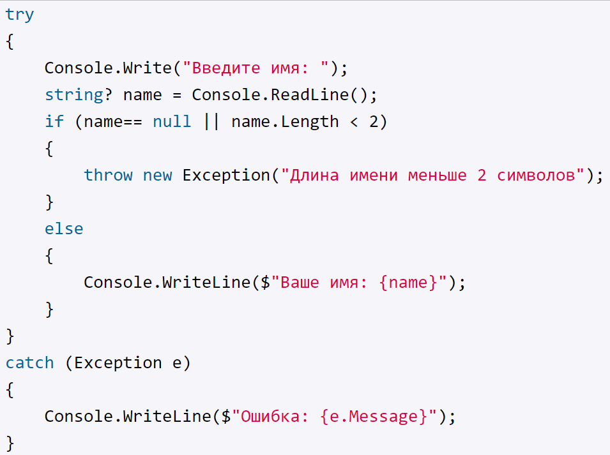
Исключения
Генерация исключения и оператор throw
Обычно система сама генерирует исключения при определенных ситуациях, например, при делении числа на ноль. Но язык C# также позволяет генерировать исключения вручную с помощью оператора throw. То есть с помощью этого оператора мы сами можем создать исключение и вызвать его в процессе выполнения.
Например, в нашей программе происходит ввод имени пользователя, и мы хотим, чтобы, если длина имени меньше 2 символов, то возникало исключение:
Notes:
Генерация исключения и оператор throw
Обычно система сама генерирует исключения при определенных ситуациях, например, при делении числа на ноль. Но язык C# также позволяет генерировать исключения вручную с помощью оператора throw. То есть с помощью этого оператора мы сами можем создать исключение и вызвать его в процессе выполнения.
Например, в нашей программе происходит ввод имени пользователя, и мы хотим, чтобы, если длина имени меньше 2 символов, то возникало исключение:

Slide 29
Исключения
После оператора throw указывается объект исключения, через конструктор которого мы можем передать сообщение об ошибке. Естественно вместо типа Exception мы можем использовать объект любого другого типа исключений.
Затем в блоке catch сгенерированное нами исключение будет обработано.
Notes:
После оператора throw указывается объект исключения, через конструктор которого мы можем передать сообщение об ошибке. Естественно вместо типа Exception мы можем использовать объект любого другого типа исключений.
Затем в блоке catch сгенерированное нами исключение будет обработано.

Slide 30
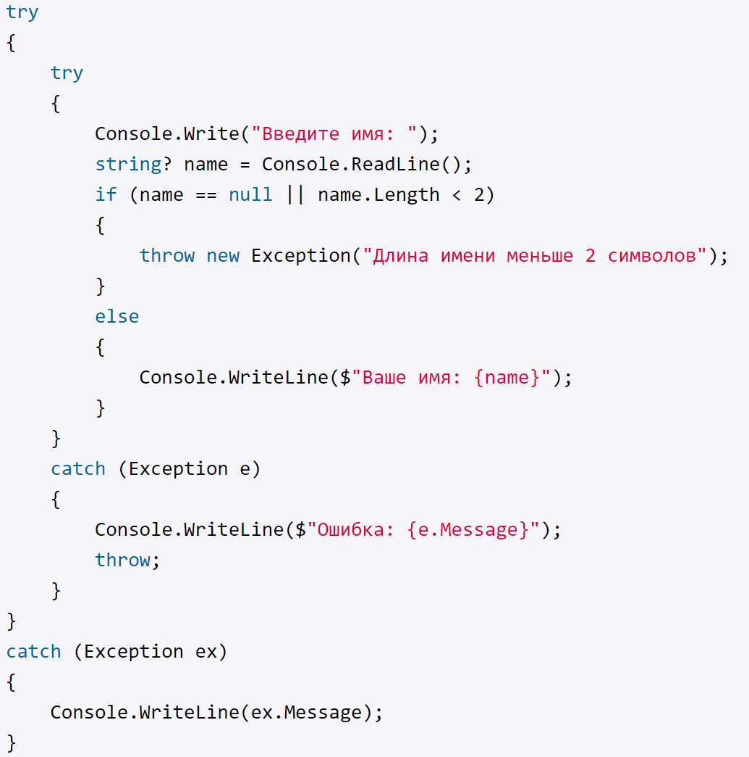
Исключения
Подобным образом мы можем генерировать исключения в любом месте программы. Но существует также и другая форма использования оператора throw, когда после данного оператора не указывается объект исключения. В подобном виде оператор throw может использоваться только в блоке catch:
В данном случае при вводе имени с длиной меньше 2 символов возникнет исключение, которое будет обработано внутренним блоком catch. Однако поскольку в этом блоке используется оператор throw, то исключение будет передано дальше внешнему блоку catch, который получит то же самое исключение и выведет то же самое сообщение на консоль.
Notes:
Подобным образом мы можем генерировать исключения в любом месте программы. Но существует также и другая форма использования оператора throw, когда после данного оператора не указывается объект исключения. В подобном виде оператор throw может использоваться только в блоке catch:
В данном случае при вводе имени с длиной меньше 2 символов возникнет исключение, которое будет обработано внутренним блоком catch. Однако поскольку в этом блоке используется оператор throw, то исключение будет передано дальше внешнему блоку catch, который получит то же самое исключение и выведет то же самое сообщение на консоль.

Slide 31
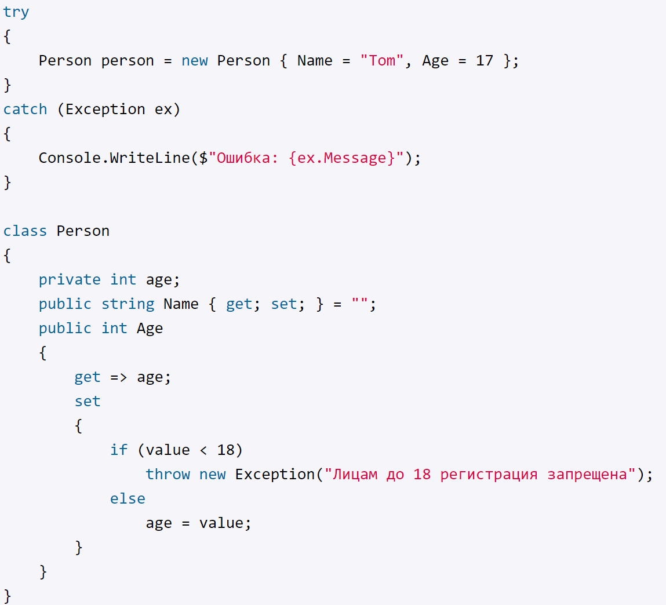
Исключения
Создание классов исключений
Если нас не устраивают встроенные типы исключений, то мы можем создать свои типы. Базовым классом для всех исключений является класс Exception, соответственно для создания своих типов мы можем унаследовать данный класс.
Допустим, у нас в программе будет ограничение по возрасту:
Notes:
Создание классов исключений
Если нас не устраивают встроенные типы исключений, то мы можем создать свои типы. Базовым классом для всех исключений является класс Exception, соответственно для создания своих типов мы можем унаследовать данный класс.
Допустим, у нас в программе будет ограничение по возрасту:

Slide 32
Исключения
В классе Person при установке возраста происходит проверка, и если возраст меньше 18, то выбрасывается исключение. Класс Exception принимает в конструкторе в качестве параметра строку, которое затем передается в его свойство Message.
Notes:
В классе Person при установке возраста происходит проверка, и если возраст меньше 18, то выбрасывается исключение. Класс Exception принимает в конструкторе в качестве параметра строку, которое затем передается в его свойство Message.

Slide 33
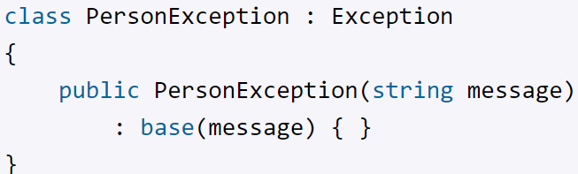
Исключения
Но иногда удобнее использовать свои классы исключений. Например, в какой-то ситуации мы хотим обработать определенным образом только те исключения, которые относятся к классу Person. Для этих целей мы можем сделать специальный класс PersonException:
По сути класс кроме пустого конструктора ничего не имеет, и то в конструкторе мы просто обращаемся к конструктору базового класса Exception, передавая в него строку message. Но теперь мы можем изменить класс Person, чтобы он выбрасывал исключение именно этого типа и соответственно в основной программе обрабатывать это исключение:
Notes:
Но иногда удобнее использовать свои классы исключений. Например, в какой-то ситуации мы хотим обработать определенным образом только те исключения, которые относятся к классу Person. Для этих целей мы можем сделать специальный класс PersonException:
По сути класс кроме пустого конструктора ничего не имеет, и то в конструкторе мы просто обращаемся к конструктору базового класса Exception, передавая в него строку message. Но теперь мы можем изменить класс Person, чтобы он выбрасывал исключение именно этого типа и соответственно в основной программе обрабатывать это исключение:

Slide 34
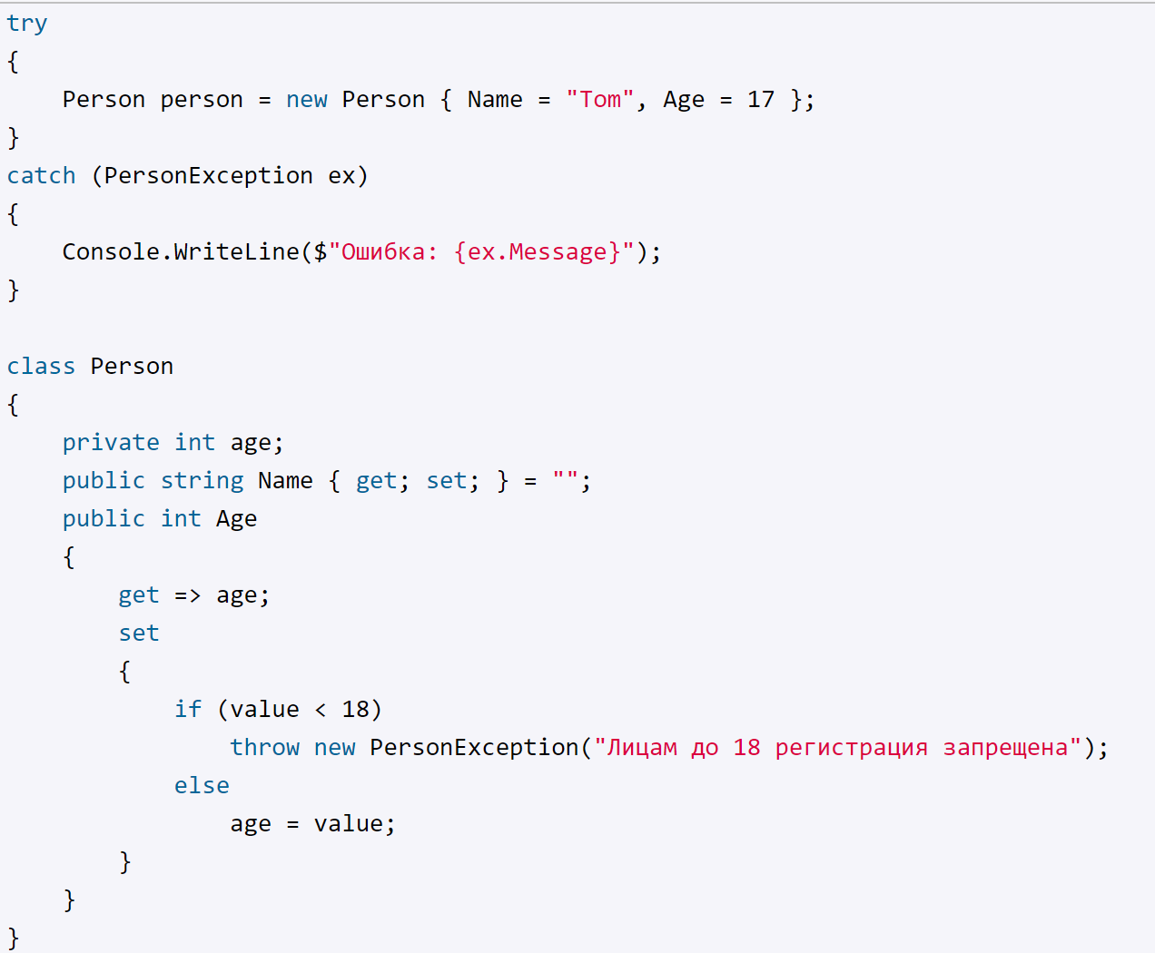
Исключения

Slide 35
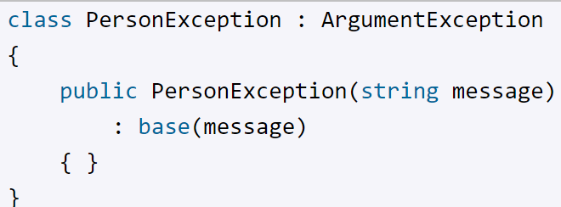
Исключения
Однако необязательно наследовать свой класс исключений именно от типа Exception, можно взять какой-нибудь другой производный тип. Например, в данном случае мы можем взять тип ArgumentException, который представляет исключение, генерируемое в результате передачи аргументу метода некорректного значения:
Notes:
Однако необязательно наследовать свой класс исключений именно от типа Exception, можно взять какой-нибудь другой производный тип. Например, в данном случае мы можем взять тип ArgumentException, который представляет исключение, генерируемое в результате передачи аргументу метода некорректного значения:

Slide 36
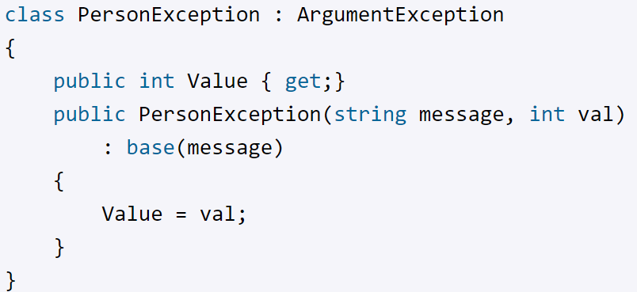
Исключения
Каждый тип исключений может определять какие-то свои свойства. Например, в данном случае мы можем определить в классе свойство для хранения устанавливаемого значения:
Notes:
Каждый тип исключений может определять какие-то свои свойства. Например, в данном случае мы можем определить в классе свойство для хранения устанавливаемого значения:

Slide 37
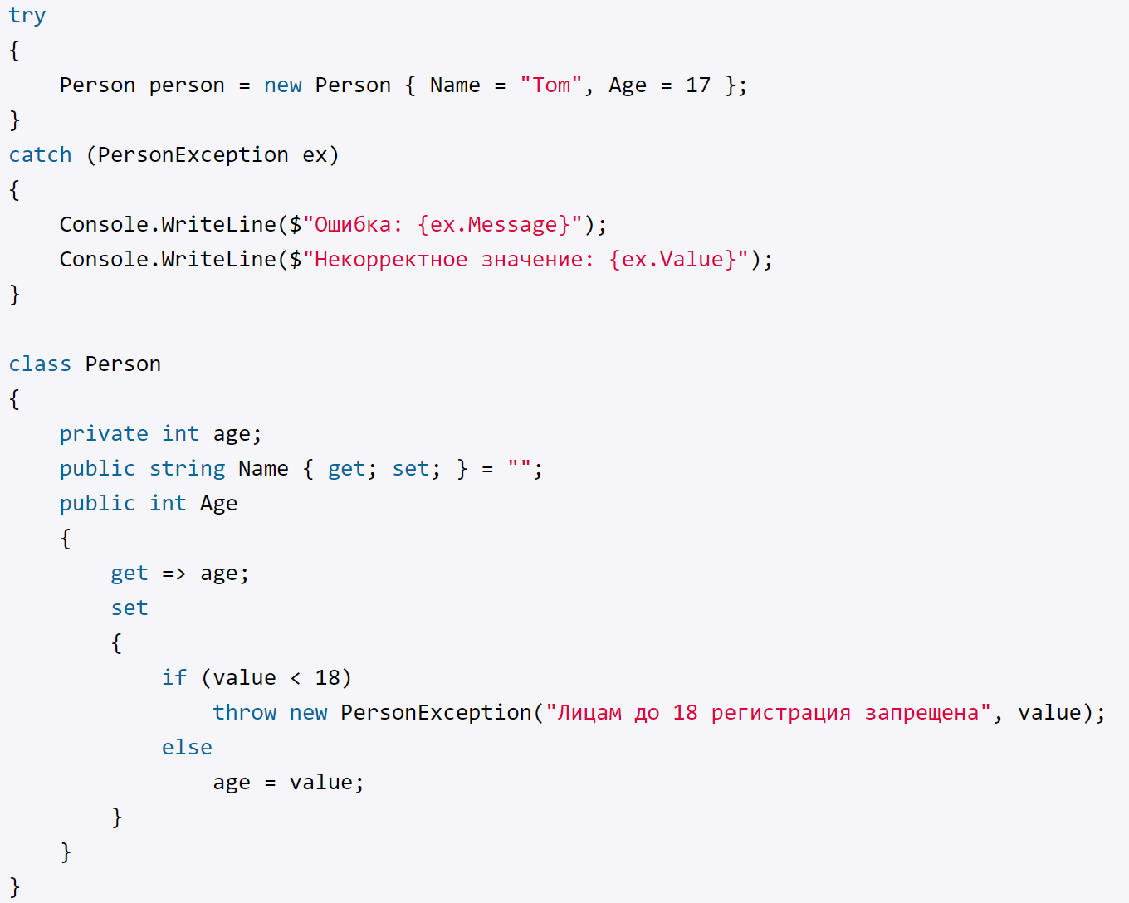
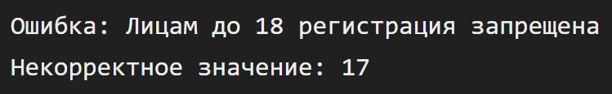
Исключения
В конструкторе класса мы устанавливаем это свойство и при обработке исключения мы его можем получить:
Notes:
В конструкторе класса мы устанавливаем это свойство и при обработке исключения мы его можем получить:

Slide 38
Исключения
Поиск блока catch при обработке исключений
Если код, который вызывает исключение, не размещен в блоке try или помещен в конструкцию try..catch, которая не содержит соответствующего блока catch для обработки возникшего исключения, то система производит поиск соответствующего обработчика исключения в стеке вызовов.
Notes:
Поиск блока catch при обработке исключений
Если код, который вызывает исключение, не размещен в блоке try или помещен в конструкцию try..catch, которая не содержит соответствующего блока catch для обработки возникшего исключения, то система производит поиск соответствующего обработчика исключения в стеке вызовов.

Slide 39
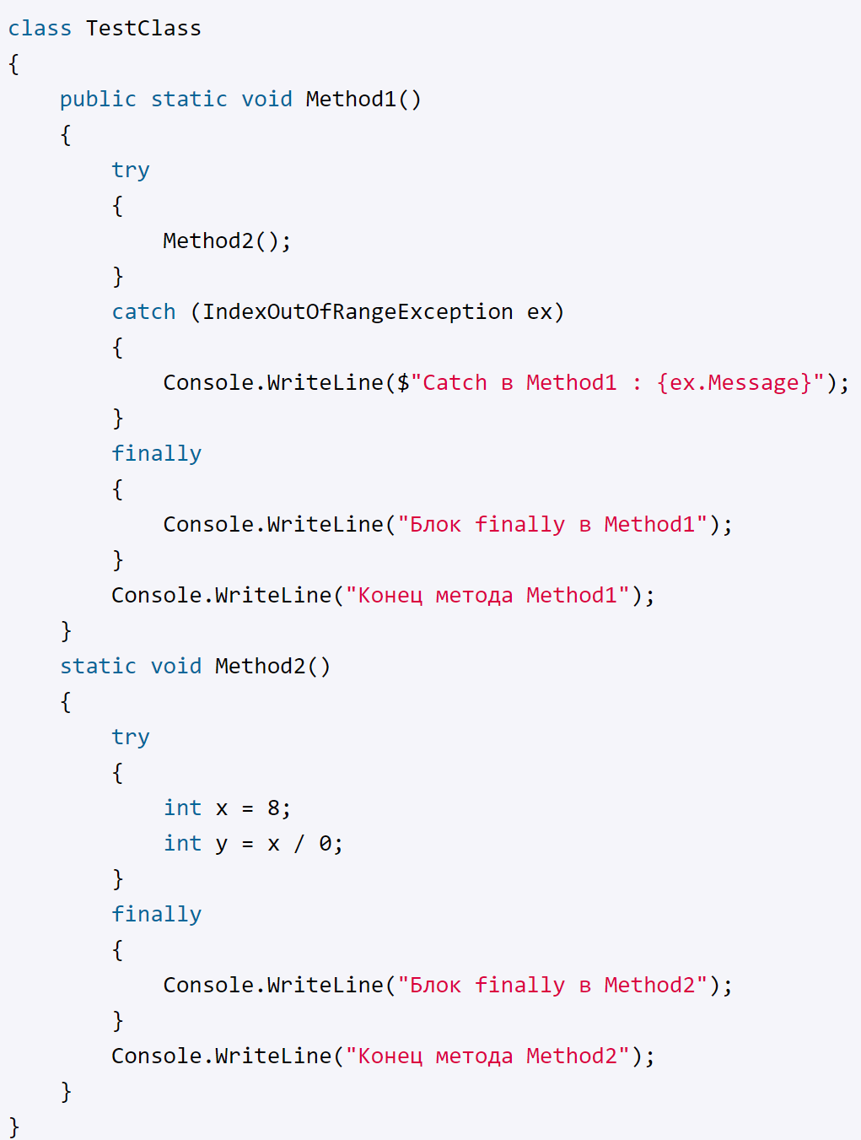
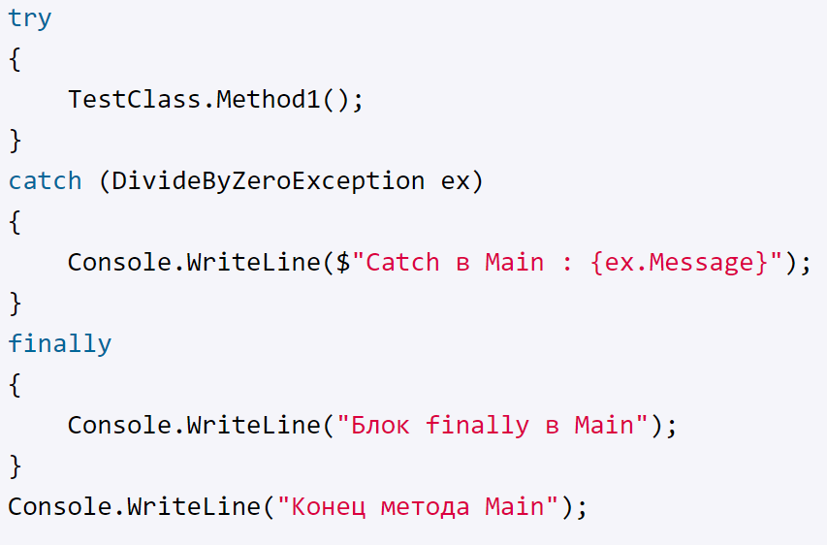
Исключения
Например, рассмотрим следующую программу:
Notes:
Например, рассмотрим следующую программу:

Slide 40
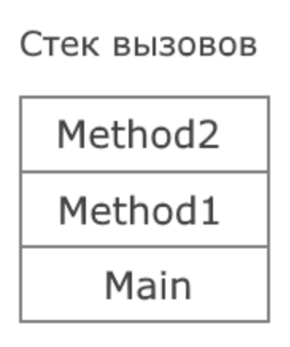
Исключения
В данном случае стек вызовов выглядит следующим образом: метод Main вызывает метод Method1, который, в свою очередь, вызывает метод Method2. И в методе Method2 генерируется исключение DivideByZeroException. Визуально стек вызовов можно представить следующим образом:
Notes:
В данном случае стек вызовов выглядит следующим образом: метод Main вызывает метод Method1, который, в свою очередь, вызывает метод Method2. И в методе Method2 генерируется исключение DivideByZeroException. Визуально стек вызовов можно представить следующим образом:

Slide 41
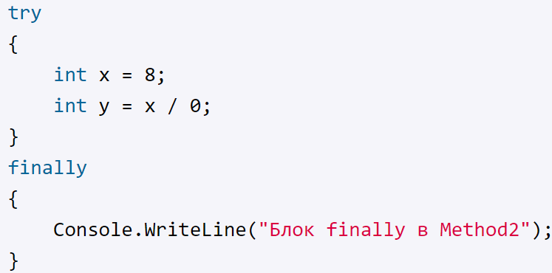
Исключения
Внизу стека метод Main, с которого началось выполнение, и на самом верху метод Method2.
Что будет происходить в данном случае при генерации исключения?
Метод Main вызывает метод Method1, а тот вызывает метод Method2, в котором генерируется исключение DivideByZeroException.
Система видит, что код, который вызывал исключение, помещен в конструкцию try..catch
Notes:
Внизу стека метод Main, с которого началось выполнение, и на самом верху метод Method2.
Что будет происходить в данном случае при генерации исключения?
Метод Main вызывает метод Method1, а тот вызывает метод Method2, в котором генерируется исключение DivideByZeroException.
Система видит, что код, который вызывал исключение, помещен в конструкцию try..catch

Slide 42
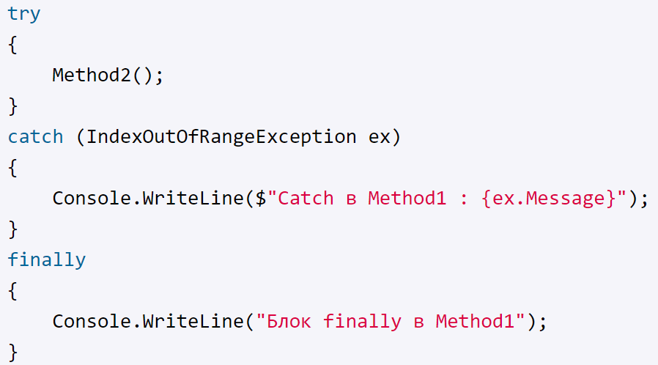
Исключения
Система ищет в этой конструкции блок catch, который обрабатывает исключение DivideByZeroException. Однако такого блока catch нет.
Система опускается в стеке вызовов в метод Method1, который вызывал Method2. Здесь вызов Method2 помещен в конструкцию try..catch
Notes:
Система ищет в этой конструкции блок catch, который обрабатывает исключение DivideByZeroException. Однако такого блока catch нет.
Система опускается в стеке вызовов в метод Method1, который вызывал Method2. Здесь вызов Method2 помещен в конструкцию try..catch

Slide 43
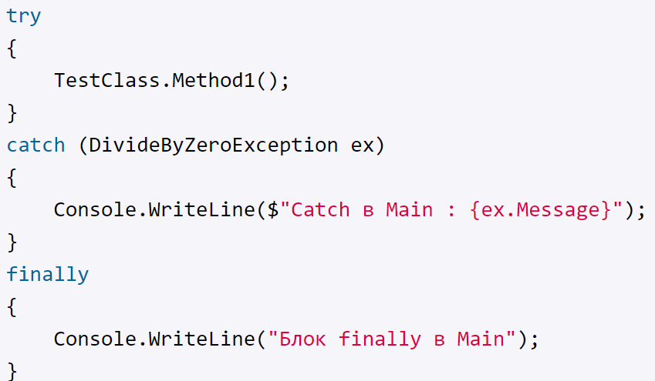
Исключения
Система также ищет в этой конструкции блок catch, который обрабатывает исключение DivideByZeroException. Однако здесь также подобный блок catch отсутствует.
Система далее опускается в стеке вызовов в метод Main, который вызывал Method1. Здесь вызов Method1 помещен в конструкцию try..catch
Notes:
Система также ищет в этой конструкции блок catch, который обрабатывает исключение DivideByZeroException. Однако здесь также подобный блок catch отсутствует.
Система далее опускается в стеке вызовов в метод Main, который вызывал Method1. Здесь вызов Method1 помещен в конструкцию try..catch

Slide 44
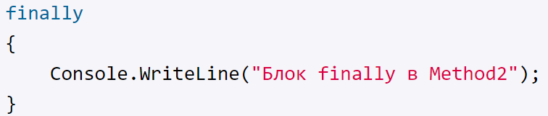
Исключения
Система снова ищет в этой конструкции блок catch, который обрабатывает исключение DivideByZeroException. И в данном случае такой блок найден.
Система наконец нашла нужный блок catch в методе Main, для обработки исключения, которое возникло в методе Method2 - то есть к начальному методу, где непосредственно возникло исключение. Но пока данный блок catch НЕ выполняется. Система поднимается обратно по стеку вызовов в самый верх в метод Method2 и выполняет в нем блок finally:

Slide 45
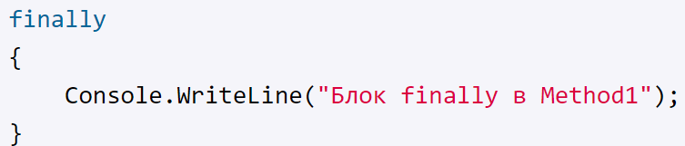
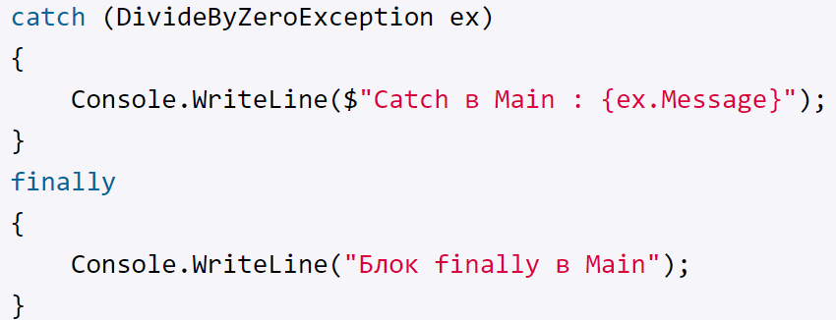
Исключения
Далее система возвращается по стеку вызовов вниз в метод Method1 и выполняет в нем блок finally:
Затем система переходит по стеку вызовов вниз в метод Main и выполняет в нем найденный блок catch и последующий блок finally:
Notes:
Далее система возвращается по стеку вызовов вниз в метод Method1 и выполняет в нем блок finally:
Затем система переходит по стеку вызовов вниз в метод Main и выполняет в нем найденный блок catch и последующий блок finally:

Slide 46
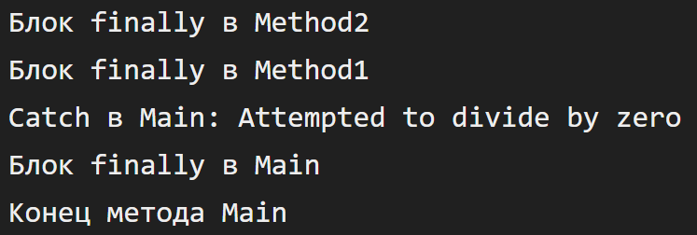
Исключения
Далее выполняется код, который идет в методе Main после конструкции try..catch:
Стоит отметить, что код, который идет после конструкции try...catch в методах Method1 и Method2, не выполняется, потому что обработчик исключения найден именно в методе Main.
Консольный вывод программы:
Notes:
Далее выполняется код, который идет в методе Main после конструкции try..catch:
Стоит отметить, что код, который идет после конструкции try...catch в методах Method1 и Method2, не выполняется, потому что обработчик исключения найден именно в методе Main.
Консольный вывод программы:

Slide 47

Словил
Исключение

